Slide 1
Рождество в Англии ( Christmas )

Slide 2
25 декабря – 3 часа

Slide 3
Королева Виктория

Slide 4
Рождественская елка – символ вечной природы (1841)

Slide 5
Традиционная елка в Лондоне на Трафальгарской площади

Slide 6
Адвент – предрождественский пост

Slide 8
Адвент - календарь

Slide 10
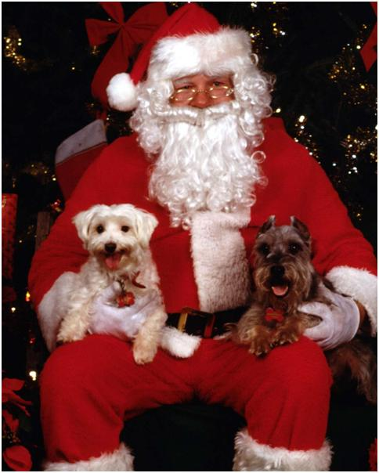
Санта Клаус

Slide 12
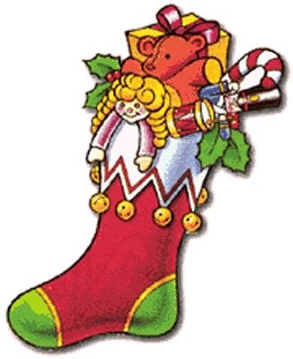
Рождественские носки

Slide 14
Традиционные блюда - индейка

Slide 15
Плум - пудинг

Slide 16
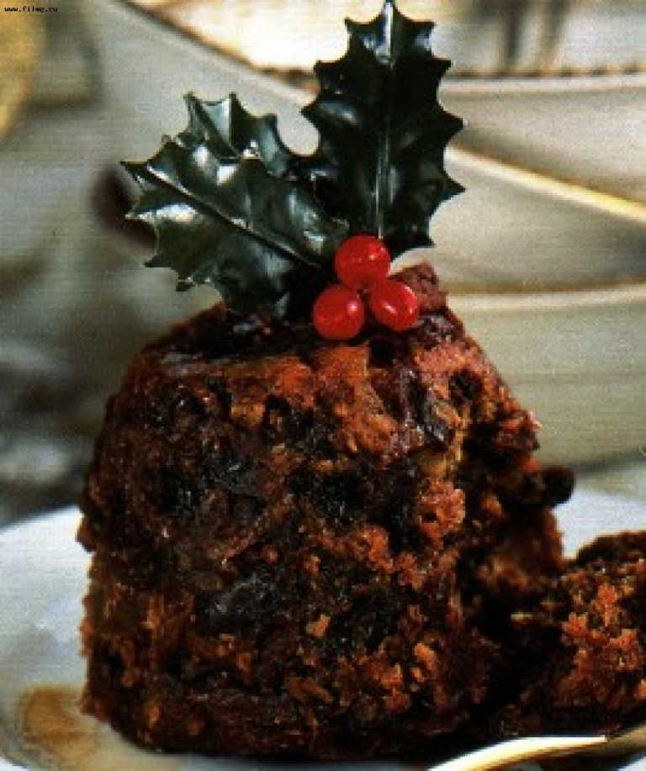

Slide 17
Рождественское полено

Slide 18
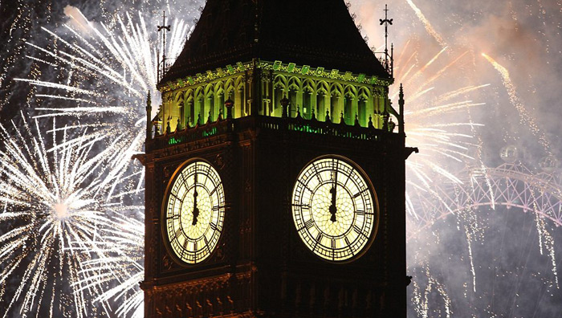
Биг Бен

Slide 20
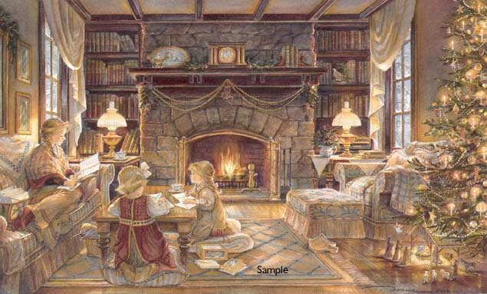
Традиция первого гостя ( хлеб, уголек, щепотка соли )

Slide 21
Новогодние открытки (1843)

Slide 22
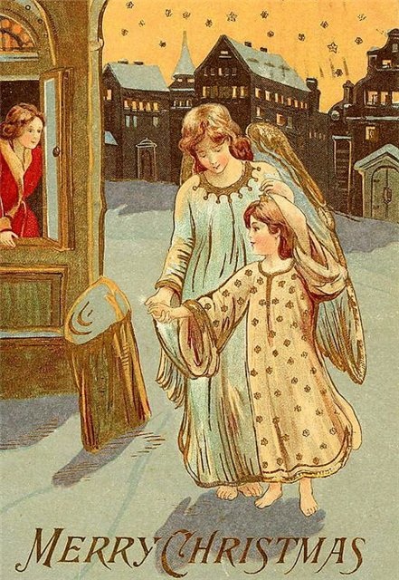

Slide 23
Лондонский новогодний парад

Slide 25
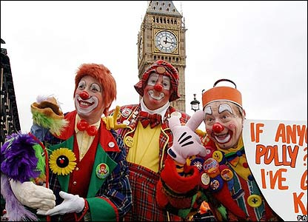
Merry Christmas
and
Happy New Year
to you!

